Slide 1
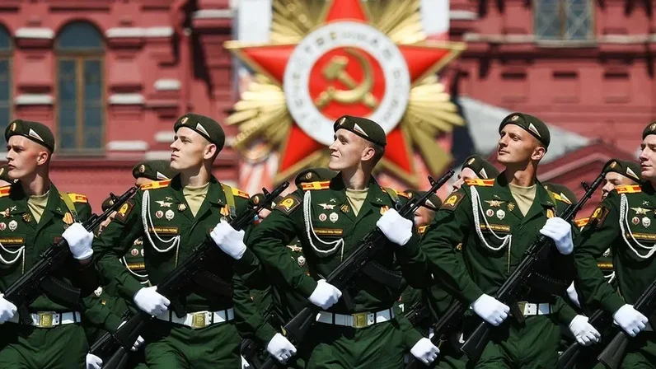
Программа внеурочной деятельности
«Учимся защищать Родину».

Slide 2
АКТУАЛЬНОСТЬ ПРОБЛЕМЫ
2
Программа внеурочной деятельности «Учимся защищать Родину» заключается в необходимости патриотического воспитания и гражданского становления подрастающего поколения. На сегодняшний день это одна из актуальных задач государства и общества. В Национальной доктрине образования в Российской Федерации определена не только государственная политика в области образования, но и дан социальный заказ государства на воспитание человека с активной жизненной позицией, трудолюбивого и высоконравственного, патриота своей Родины, уважающего права и свободы личности, традиции и культуру других народов, проявляющего национальную и религиозную терпимость. Изменения военно-политической обстановки в мире требуют укрепления экономической мощи Отечества, повышения его обороноспособности, отлаженной работы всей системы патриотического воспитания подрастающего поколения, подготовки его к защите Родины.

Slide 3
ЦЕЛИ ПРОГРАММЫ
3
воспитывать у молодых людей патриотизм, гражданское сознание, верность Отечеству, готовность к выполнению конституционных обязанностей, чувство любви к Родине;
воспитывать уважительное отношение к героической истории нашего государства, его вооруженным силам;
воспитывать потребность в здоровом образе жизни и активном отдыхе;
воспитывать самостоятельность;
воспитывать сознательную дисциплину и культуру поведения;
формировать эмоционально-ценностное отношение к окружающей действительности;
воспитывать дисциплинированность, силу воли, умение концентрироваться на выполнение поставленной цели.

Slide 4
ЗАДАЧИ ПРОГРАММЫ
4
подготовка подрастающего поколения к военной службе и воспитание уважения к Российской армии и флоту;
воспитание гражданственности, патриотизма и любви к Родине;
формирование профессионально значимых качеств и умений, верности конституционному и воинскому долгу;
воспитание бережного отношения к героическому прошлому нашего народа, землякам;
освоить и совершенствовать дисциплины общей и специальной физической подготовки.
совершенствование ценностно-ориентированных качеств личности, обеспечение условий для самовыражения обучающихся, их творческой активности.

Slide 5
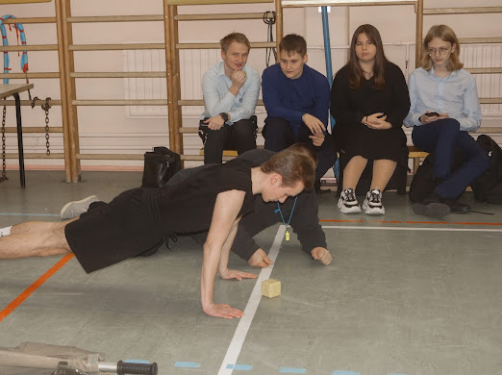
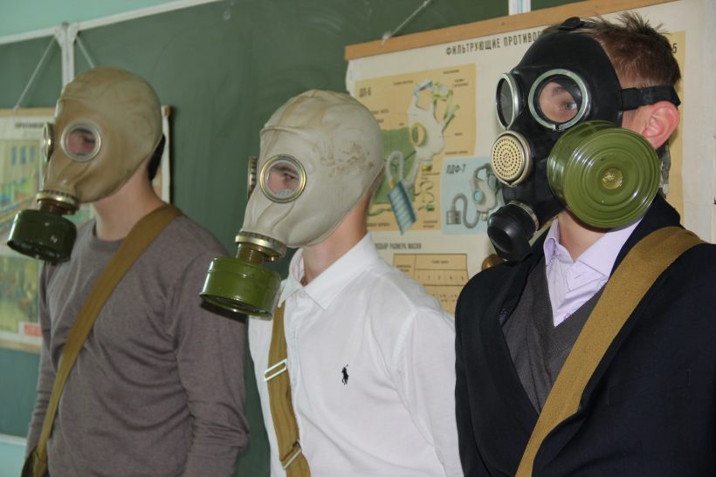
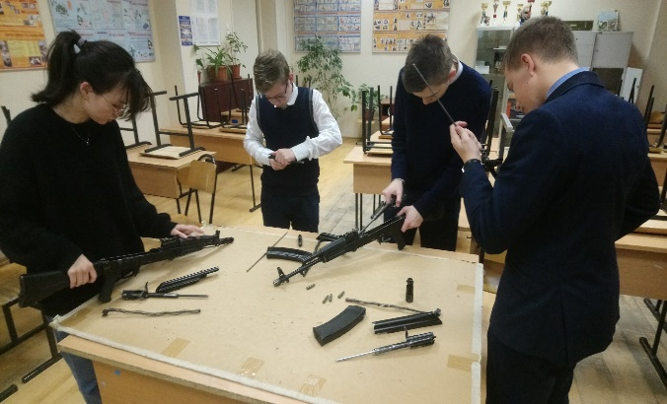
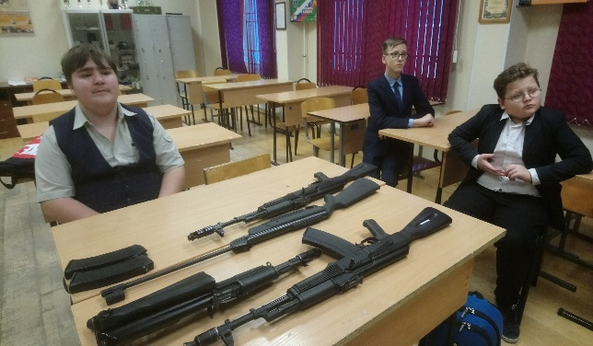
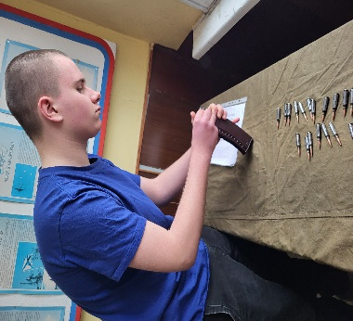
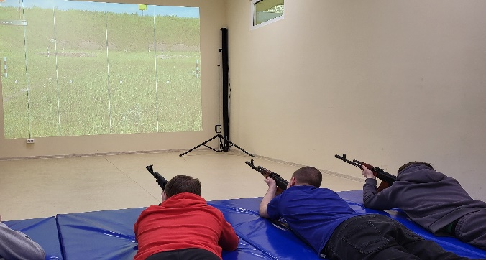
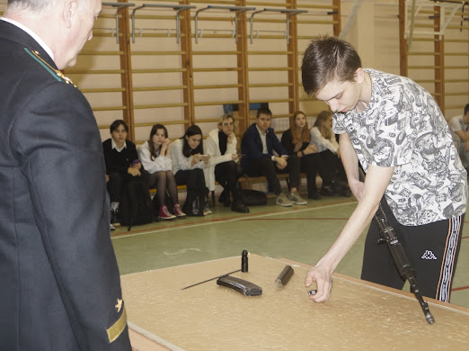
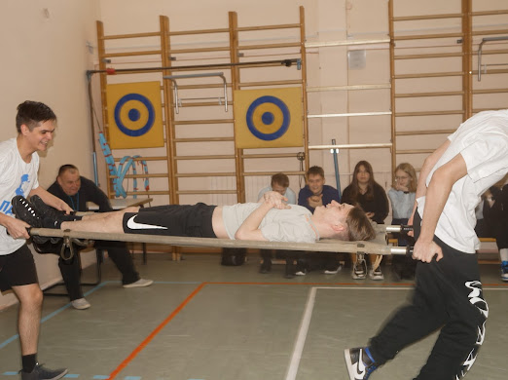
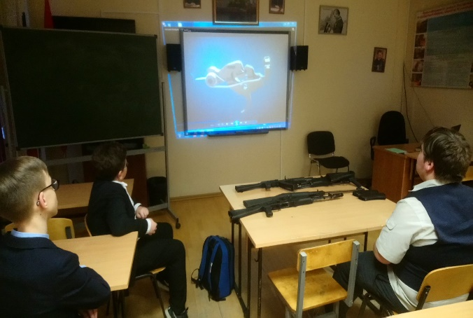
УЧИМСЯ ЗАЩИЩАТЬ РОДИНУ
5

